Slide 1
PPT自我尝试与练习
各类网上PPT教程的模仿与创新
wuanqin
2020/6/29
Notes:
一张白纸+微软雅黑，尽显贵族之气，典雅之风
注意母版视图，方便添加LOGO
插件可以到https://www.islide.cc/下载，我喜欢自己制作，暂不需插件（这个插件还有收费内容，还要求登账号）

Slide 2
Notes:
开始》版式，调出子版视图
子版视图还可以设计内页格式
母版视图第一页，插入图片或文字
，所有ppt都会插入。可以添加LOGO
记住，要在母版视图中插入图片，图片的形状格式也可以调好

Slide 3
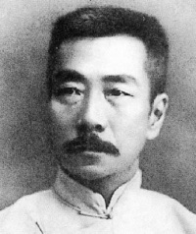
2019
2020
Notes:
设置背景格式》效果》柔化边缘，那几块东西很迷幻有木有,弄不出那种效果

Slide 4
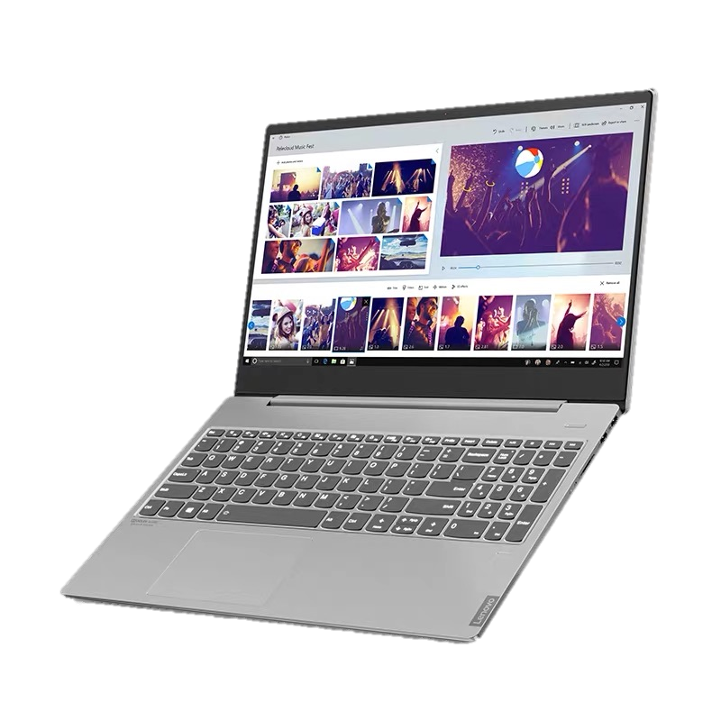
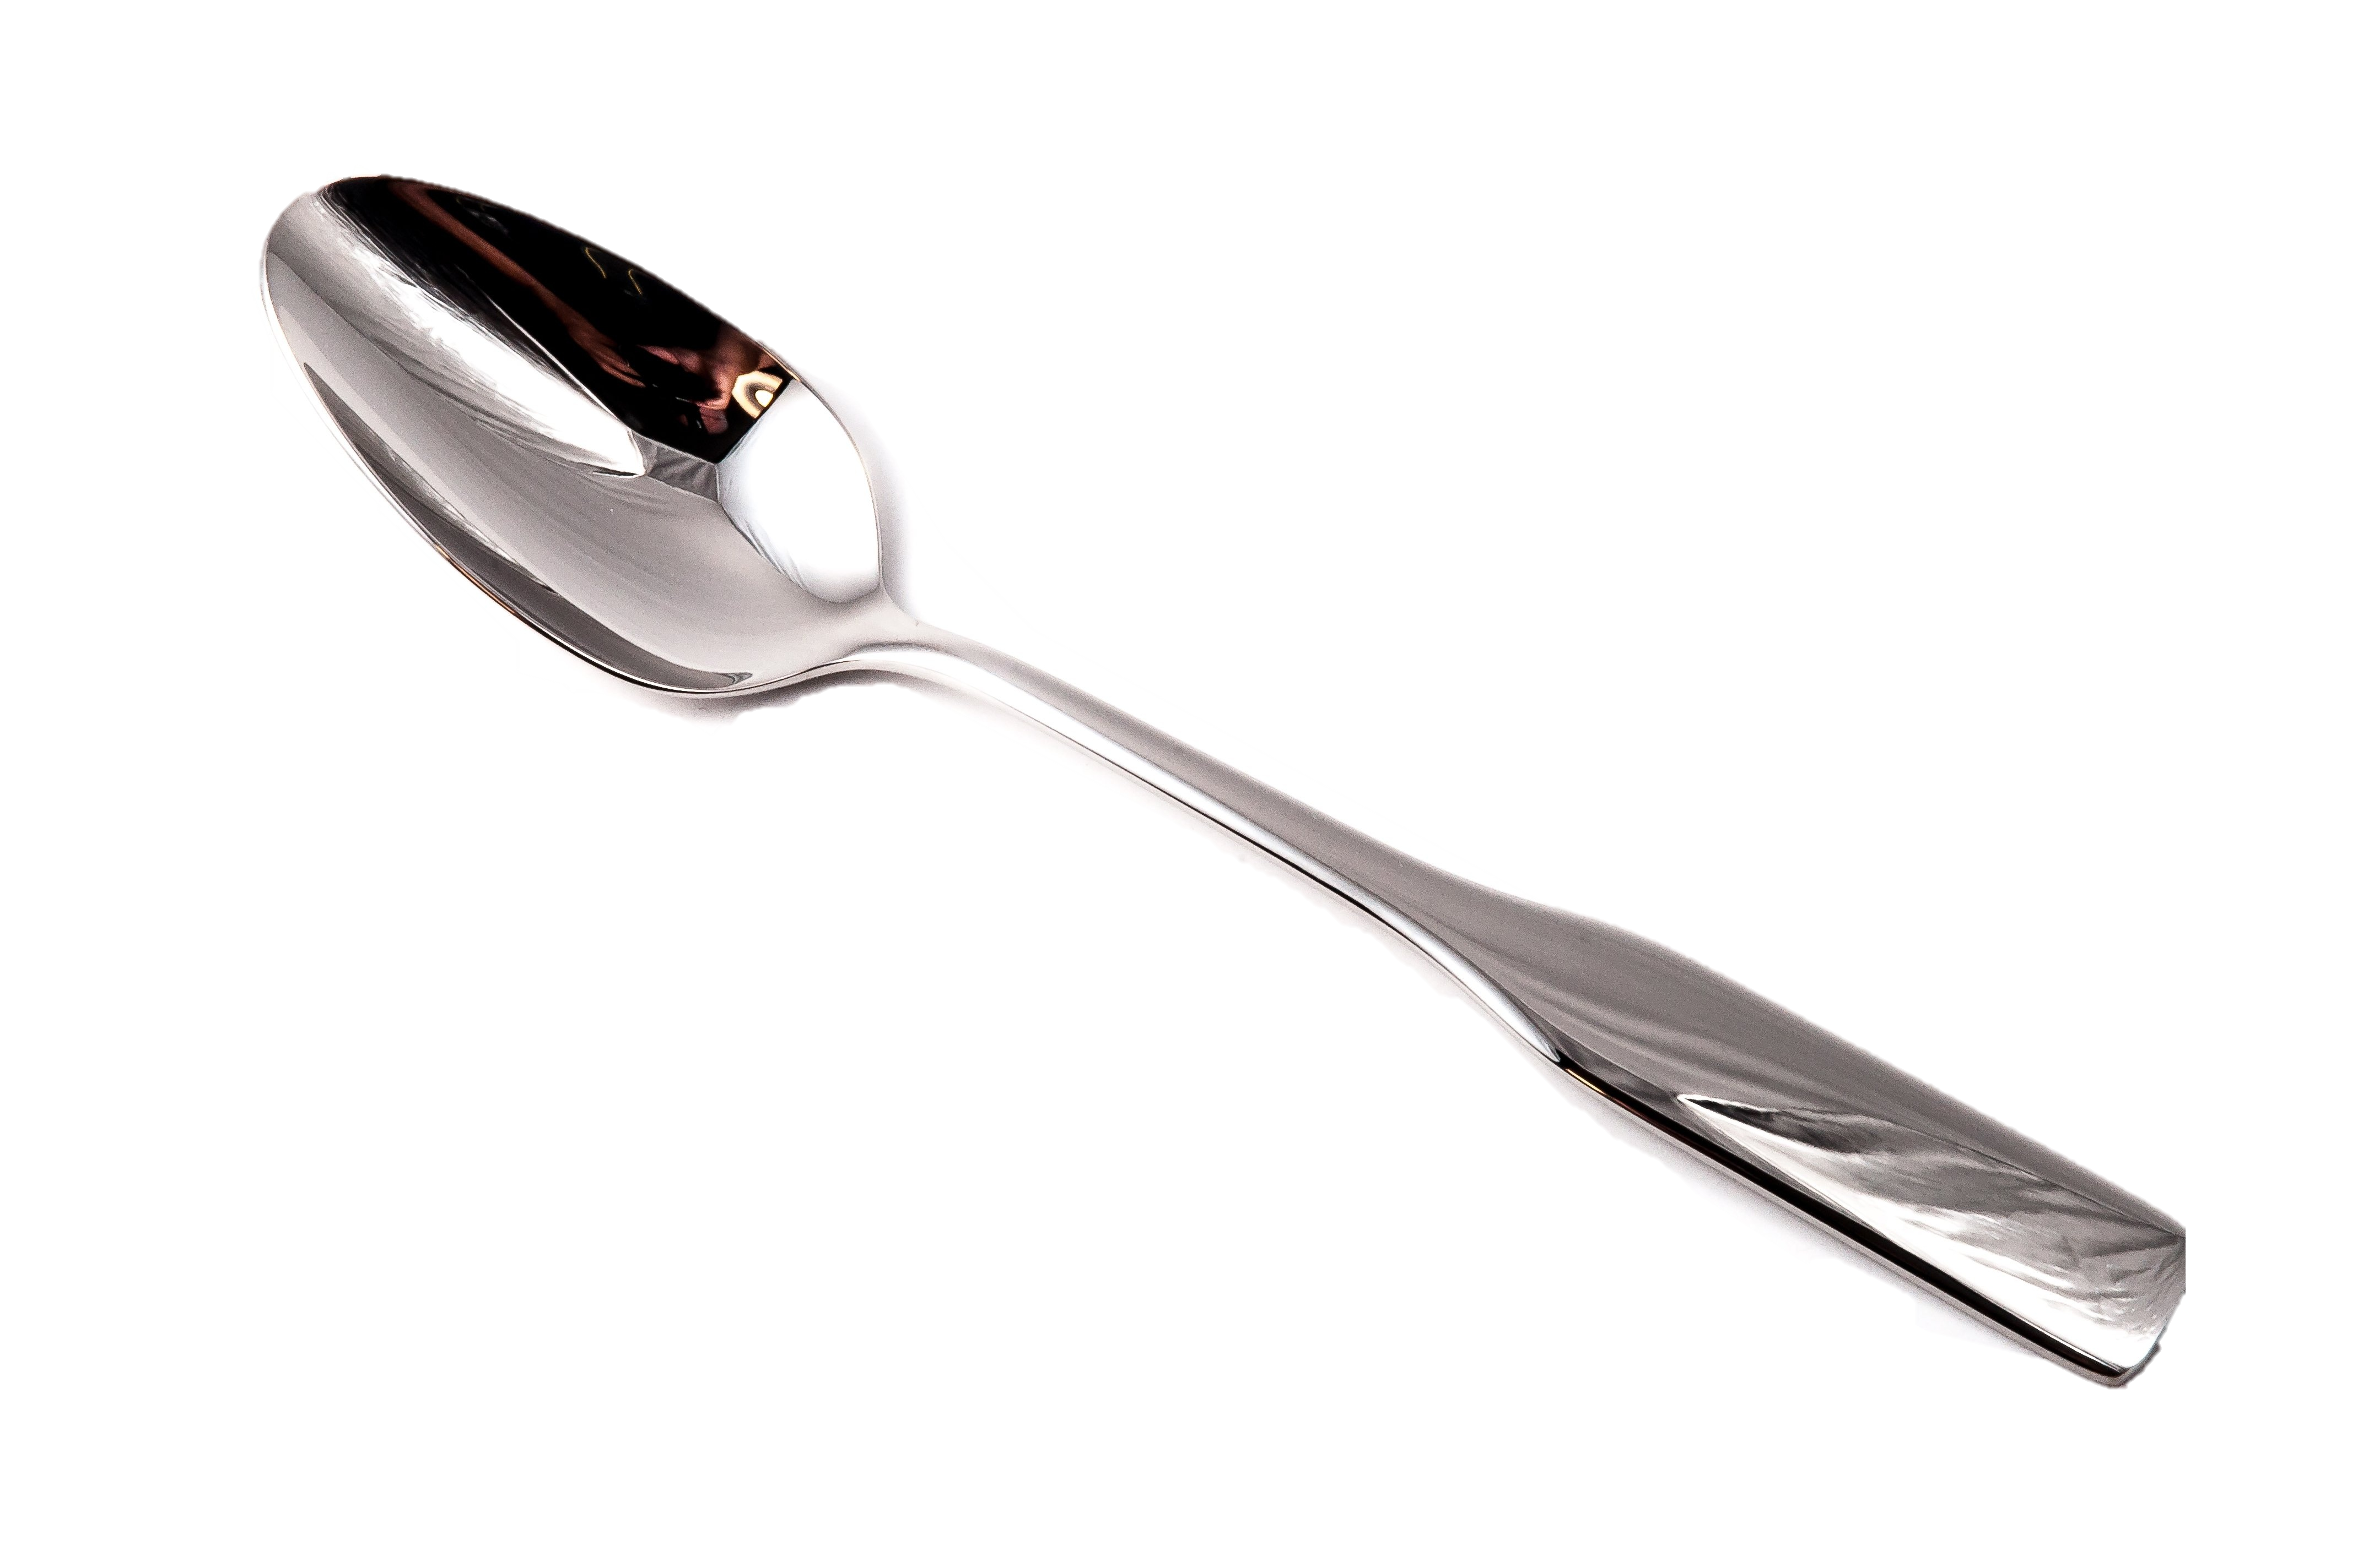
恒
祥
时尚
简约
典雅
源
Notes:
使用柔化边缘增加阴影
发光的阴影与弥散性阴影，调一下阴影的模糊度、透明度、颜色。长阴影用矩形渐变

Slide 5
新拟态风格
新拟态风格
Notes:
新拟态风格，可以用在UI设计上
制作两个图形：图形填充应与背景相同，两个图形的阴影一个白一个黑，方向相反自己调。想做出凹下（按钮凹）的效果可在图形填充使用渐变填充
我用环形自己做了一个平面凹，外层用再一个环形掩盖阴影
新拟态风格一般不要用于投影使用的PPT，经常使用会显单调（可以加上其他颜色做做对比），对背景色要求高

Slide 6


设置透明色
删除背景
Notes:
两种方法效果对比
删除背景还可以去免费自动抠图网站（已试过，快速下载预览图，高清的要登录，预览图已满足）：remove.bg

Slide 7

可以改形状
Ability
To identity the viruses and keep healthy
Bbility
To identity the viruses and keep healthy
Cbility
To identity the viruses and keep healthy
Dbility
To identity the viruses and keep healthy
不错
还行
你好
马克思
Notes:
SmartArt

Slide 8


Slide 9
Adventure
Notes:
主要采用方法：
形状》矩形》椭圆》编辑顶点
剪除矩形，设置阴影
弄三个，凑在一起就行
可以在开始》排列》选择窗格中辅助绘画

Slide 10

PPT
trying
Notes:
裁剪图片为形状

Slide 11
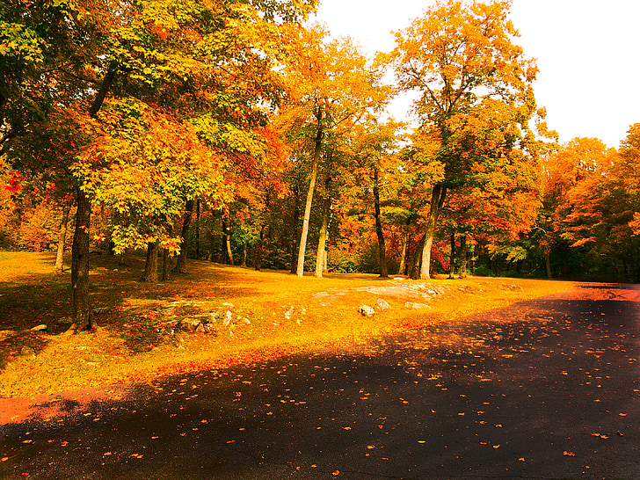

Autumn
Notes:
图片或纹理填充
纹理素材
thepatternlibrary.com products.ls.graphics/paaatterns/index.html ls.graphics/meshgradients novapattern.com unsplash.com heropatterns.com

Slide 12

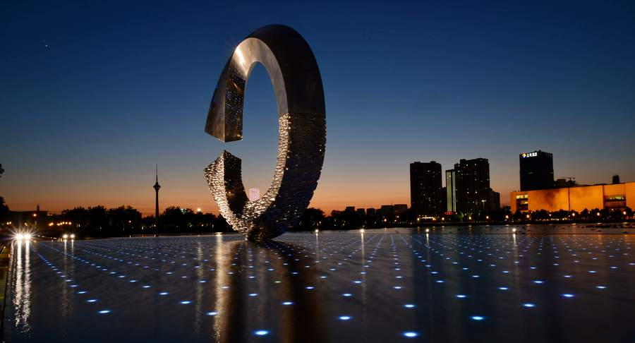
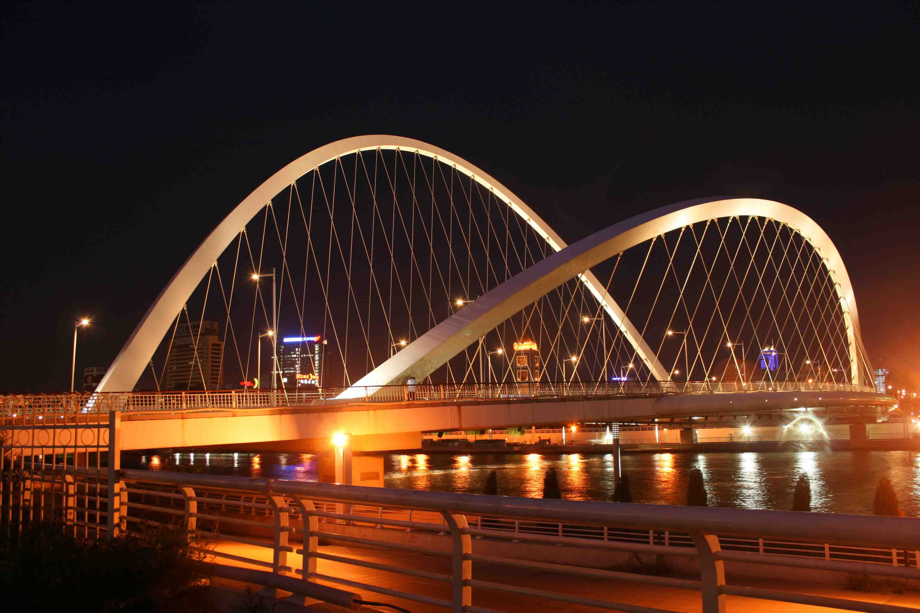
津彩
Notes:
泼墨效果：下载AI墨迹素材，在AI打开，复制，在PPT粘贴。选中墨迹，连续两次Ctrl+Shift+G强制取消组合。提示框：是否将其转换为Microsoft Office对象，是。我试过直接用有透明背景的的png不行。因为找不到哪里有ai墨迹素材下，就直接使用公众号作者做好的PPT中的墨迹粘贴过来用。顺便入手了几款方正手迹字体。

Slide 13



高端
方正兰亭超细黑简体
大气
方正兰亭细黑简体
上档次
微软雅黑light
Notes:
装B1：
逼格字体
注意留白
尽量减少文字
又入手了17款方正兰亭字体
关于字体，选择修饰度低的字体，像那种粗粗大大花里花哨的就不要尝试了（华文琥珀、汉仪雪峰、剪纸体（我觉得海星））
思源黑体、微软雅黑（看不出这两种有夺大的区别）、思源宋体方正清刻本悦宋简体、华文楷体、浪漫雅圆、迷你简细圆。当然这些字体注意配上简洁的排版
字体可以搜索，求字体网http://www.qiuziti.com/，好用，可以截图片，以字搜字（入手了一款字体）
爱字体网http://www.qiuziti.com/（下载了一款字体）
字体天下http://www.fonts.net.cn/（试过）
PPT发布时，注意点击【文件】-【选项】-【保存】-在【将字体嵌入文件】的方框前打勾，或者直接把所有字体弄成图片最保险。

Slide 14



125
125
125
125
10周年
10周年
加
加
加
油
油
油
艾瑞巴蒂
和我一起High起来
艾瑞巴蒂
和我一起High起来
艾瑞巴蒂
和我一起High起来
大
大
大
角
角
角
牛
牛
牛
Notes:
字体自作
左上：运用遮挡
右上：相互重叠
左下：抖音瞎眼蓝和抖音瞎眼红
右下：把一个字复制三个，其余两个字的边缘使用不同宽度和颜色，组合即可。还可以更闪。
配色可去https://huaban.com/花瓣网

Slide 15

Notes:
酷瞎眼字体设计及创新。复习文字分割方法，需要把文字变成图形，才能进行分割，分割时注意点击顺序。背景使用蚪殷黑。

Slide 16
钦州湾广场
免费P位
Notes:
对于某些笔画产生的阴影效果，则是使用一种障眼法。插入一个渐变矩形造成阴影，编辑图形顶点弄好笔画。

Slide 17




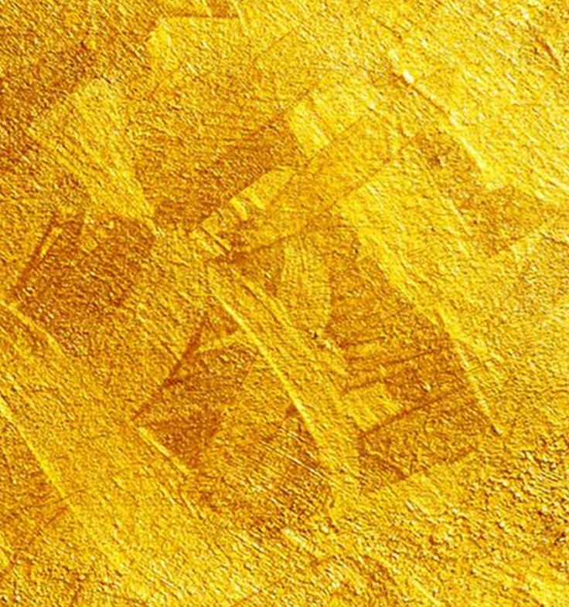
诗
黛
雅
兰
Notes:
灵活运用PNG素材
在字体格式中，文字效果》三维格式》顶部棱台可以让字立体。
学会使用格式刷工具。

Slide 18

力
年
是
种
量
轻
一
Notes:
文字加图片

Slide 19
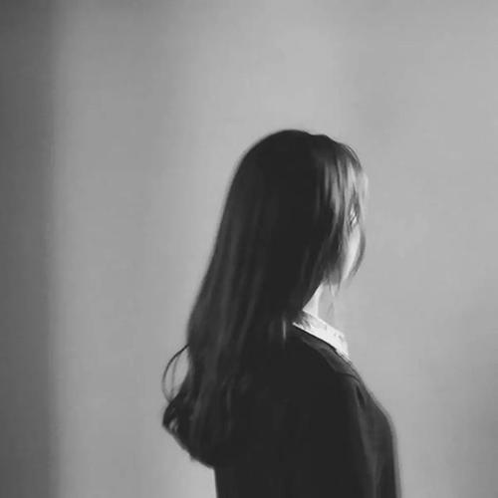
愿
默
我
沉
I would like
to be silent
Notes:
文字渐隐效果

Slide 20


Notes:
自己弄的，这种效果，使用布尔运算进行组合文字

Slide 21



Emoji
Notes:
PPT版本较低，设置图片透明度可以在上面加矩形，设置矩形的
更新啦！图片里面有透明度调！

Slide 22

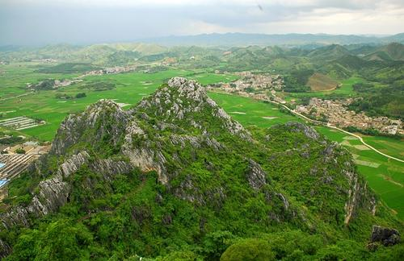

125
125
125
125
125
125
125
125
125
125
125
125
125
125
125
125
125
125
125
125
125
125
125
125
125
125
125
125
125
125
125
125
125
125
125
125
125
125
125
125
125
125
125
Notes:
使用形状效果》三维旋转。
自作素材展示
广西钦州灵山县六峰山-国家AAAA级景区

Slide 23





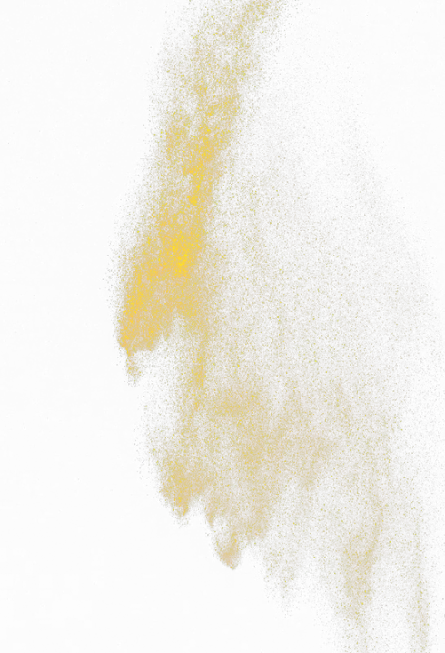





Notes:
使用三维旋转练习，此种三维旋转须一列组合后再旋转
使用对齐
巧用图片版式，没事压缩图片

Slide 24
Let’s start
Our Design
-imagination
done
done
Donek icame
Notes:
用三维旋转的预设很容易得到一个正方体，写字也很容易弄

Slide 25
76人
天津大学
52人
南开大学
141人
中国民航大学
Notes:
插入图表》面积图》编辑数据》剪切
开始》选择性粘贴》图片(增强型图元文件)
强制取消组合（Ctrl+shift+G连按两次）（中途可能有提示框出现，选择是）》删掉其余元素》使用形状的三维格式自己调整
建议把图片水平选址一下，不然高峰挡住数字。我加了点动画效果

Slide 26

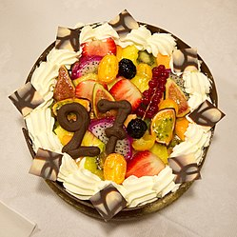
Notes:
选择图形，复制，选择图表中的矩形，粘贴（其实是剪贴板中的纹理填充）

Slide 27

插入图表和动画
就是这么简单
______________
I can do it
Hu sprit we lumbi egret ta icy hike future
Yiyi yurt cued dew nonvacant moved out
At Eye yuzu urges c jujus kegs men ink
gags d erg
Notes:
插入组合图表组合设置为“折线图+面积图+任意图表”
去掉第三列，编辑数据，去掉不需要的图表成分，设置相应系列的颜色与格式，美化图表
添加动画，擦除，调整效果选项方向：自左侧，序列：按系列
查看动画窗格，自己调整

Slide 28



一周下载量对比
Ticktop
58
58
58
%
14%
30%
58%
Elusion unci erring dwarfing side fakeries
Sd did opens rondos' advices demure
Wenyu kakiemon erg
Notes:
对残缺的环形使用三维格式，进行三维旋转

Slide 29

清凉一夏
THIS SUMMER
L I T T L E D E A R M A M A
Notes:
PNG素材平时嫖嫖（毕竟自己的PS水平差）
国内的素材网要么每日限制，要么收费，国外的资源几乎优质且免费
国外PNG素材可去：“KissPNG”、“StickPNG”、“PNGimg”等网站均已试过
绘画人物，可商用，artcutout.studioalternativi.co.il
普通人物，可商用，clipped.io
剪影人物，仅限剪影素材可商用，nonscandinavia.com
插画人物、艺术人物，可商用，cutoutmix.com
矢量人物插画，可商用，undraw.co
矢量火柴人图标，可商用，pictogram2.com
建筑行业相关人物，仅限建筑行业可商用，skalgubbar.se
不可商用：
觅元素：51yuansu.com
Pngimg：pngimg.com
Freepng：freespng.com
Cleanpng：cleanpng.com

Slide 30
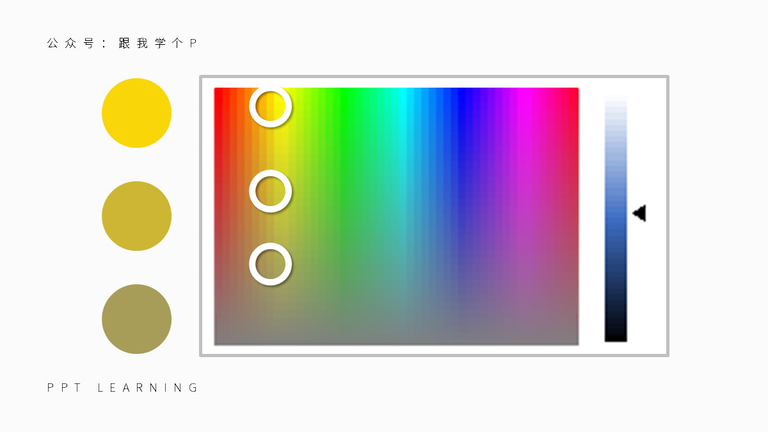
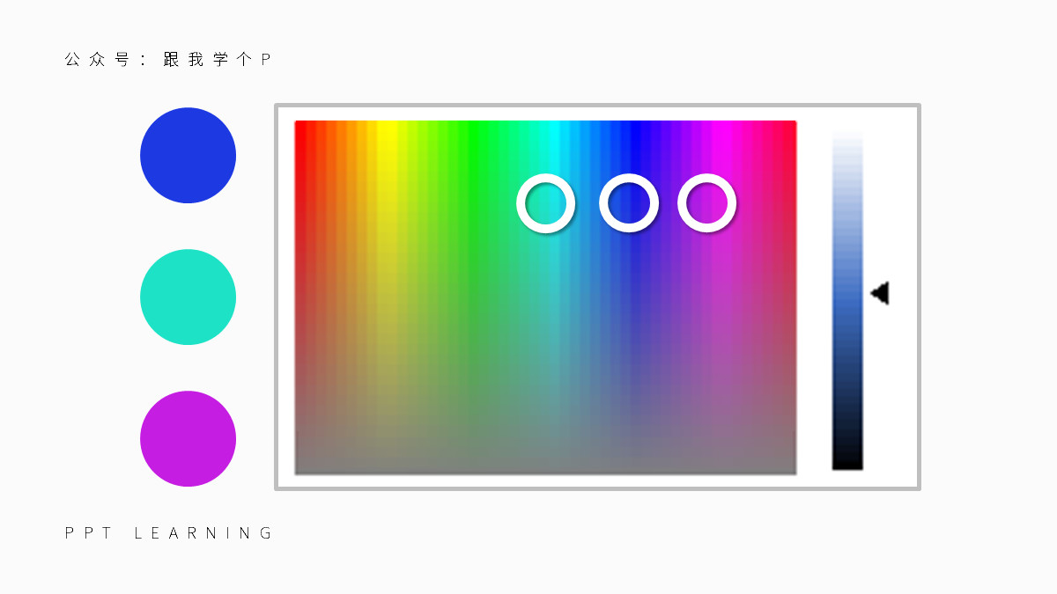
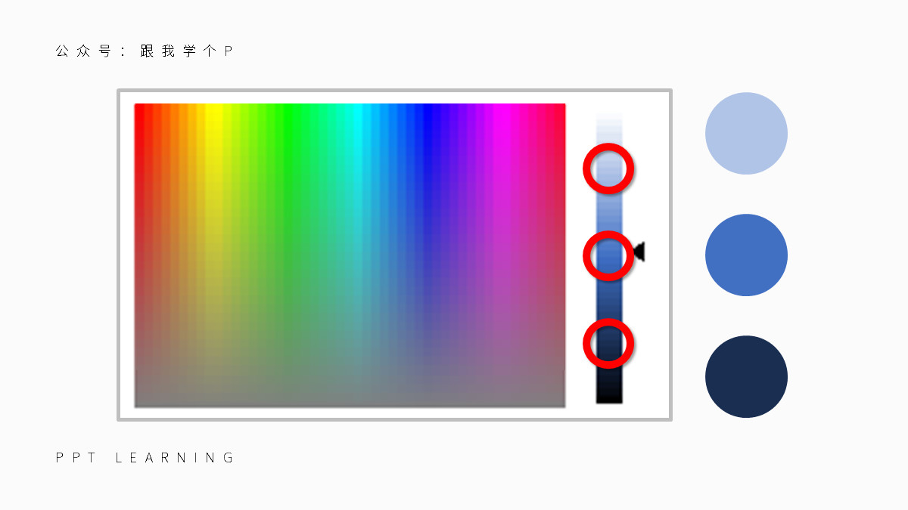
纵横配色法
纯度不一
色相不一
明度不一
当几种颜色的色相、纯度、明度，这三个参数里面有两个是一致的时候，它们搭配在一起时都会很和谐。
Notes:
其它的配色方法

Slide 31
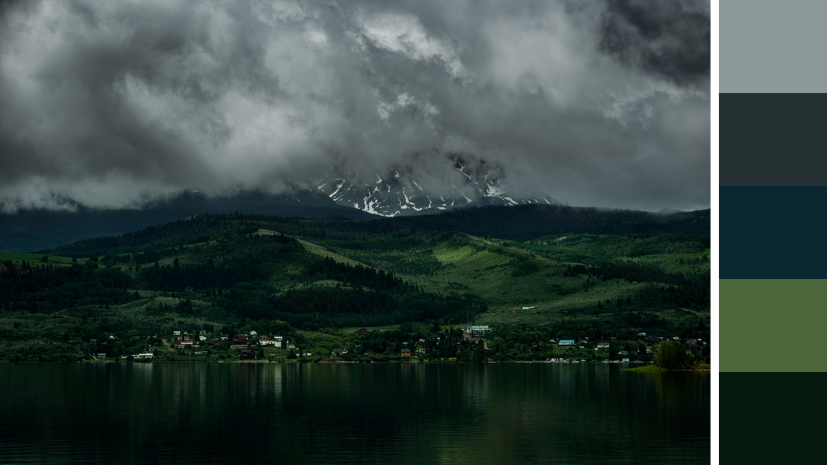
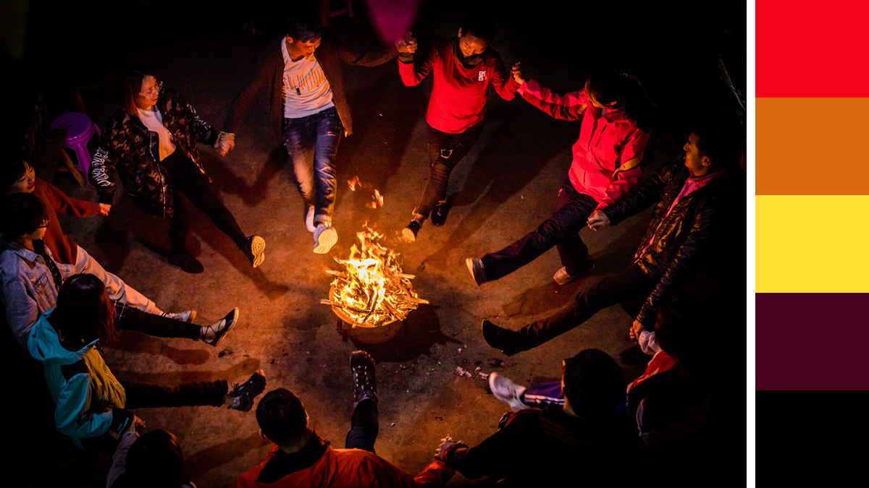

大自然配色法
观察大自然，从图片里选配色
Notes:
在一张图片可以使用取色器提取颜色，还可以在PS里插入图片后，点击滤镜》像素化》晶格化，再把栅格大小的值调高一些，再进行取色。
正式场合，适合用明度较低的颜色
非正式场合，适合用明度较高的颜色
不同的色相会带给人不同的感觉，而色相的明度或纯度越高，带给人的感觉就越积极、越非正式，反之则越消极、越正式。
不应该大面积地使用纯度太高的颜色，否则观众眼瞎
根据年龄，年龄大的用明度较低的颜色
PPT确定好主色，如何确定辅色？可用黑白灰作为辅色，也可以直接使用跟主色相近的颜色来做辅色
点缀色和主辅色形成鲜明的对比（色轮120度或180度）

Slide 32

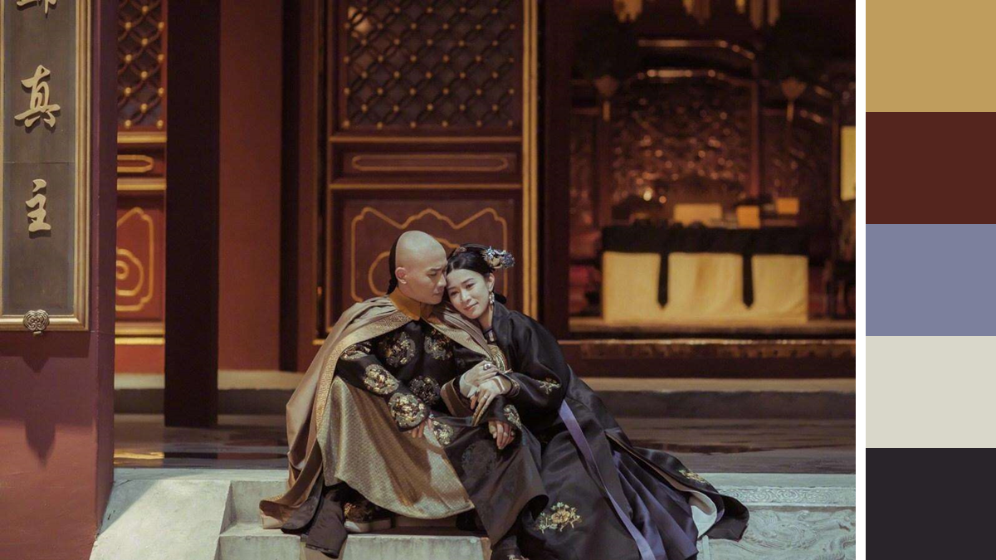

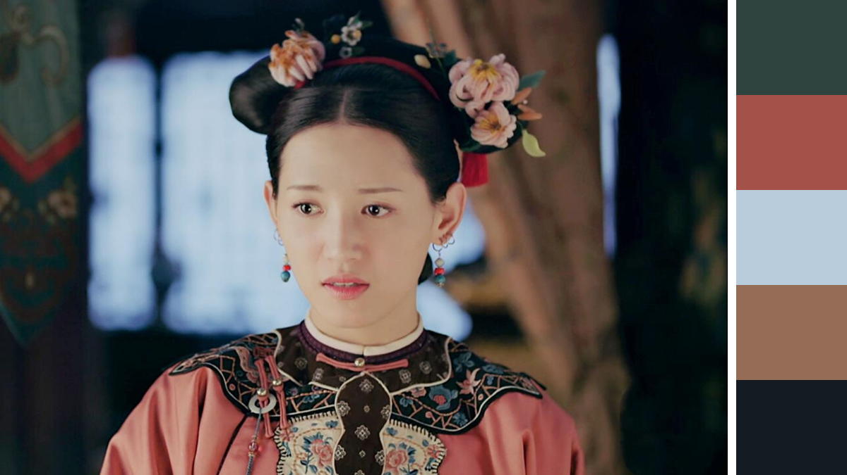
Notes:
接上

Slide 33
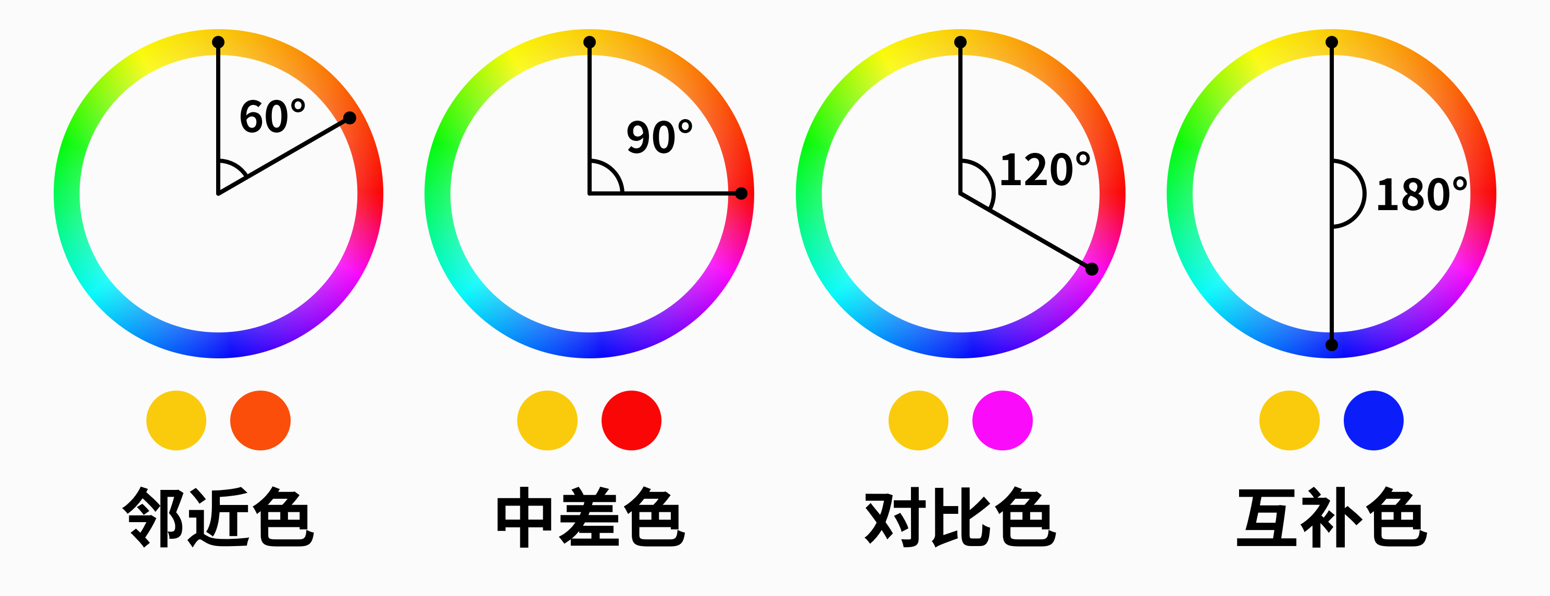
公众号尝试的配色方案
R:34
G:125
B:187
R:21
G:170
B:150
R:155
G:185
B:85
R:235
G:178
B:62
R:190
G:45
B:58
R:30
G:35
B:35
Notes:
接下来几页PPT基于此配色方案进行设计尝试
配色网站：mycolor space
背景生成：www.bg-painter.com

Slide 34

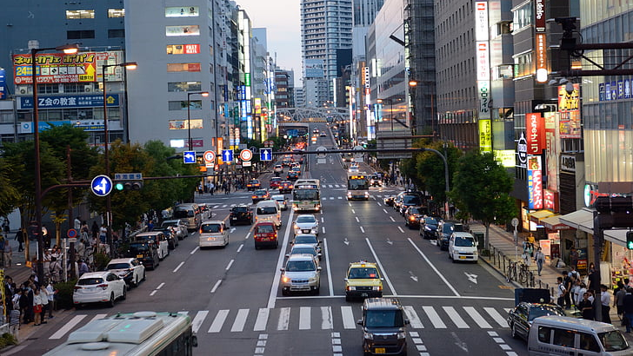
城市生活
行走在孤独的夜
加入我，一起流浪远方
Notes:
设计1
遮挡时，可以设置背景填充。设置背景时，插入的图片可以来自剪贴板。
边框渐变，字体渐变

Slide 35

仰望星空
脚步不停，再攀高峰
Notes:
设计2
背景渐变

Slide 36
PPT常用快捷键
详情看备注
PPT ICan
Notes:
设计3
F4：重复上一步
放映时按下B键可以让PPT黑屏
Ctrl+S：保存
Ctrl+Shift+S ：另存为
Ctrl+Shift+C： 格式复制
Ctrl+G：组合
Ctrl+Shift+G：取消组合
Ctrl+M：新建幻灯片页
Ctrl+N： 新幻灯片
Ctrl+Z：后退一步
Ctrl+Y：前进一步
Ctrl+C：复制
Ctrl+V：粘贴
Ctrl+X：剪切
Ctrl+D：复制并粘贴
Ctrl+B：文字加粗
Ctrl+I：文字倾斜
Ctrl+U：文字下划线
Ctrl+Shift+<：字号缩小
Ctrl+Shift+>：字号放大
Ctrl+A：全选
Ctrl+F：查找
Ctrl+Enter：新建幻灯片
Alt+F4：关闭当前文档
Alt+F5：演讲者视图（试试看，是不是不用背稿了。。。）线上共享屏幕好像。。。
Alt+F9：参考线
Alt+F10：图层窗格
Ctrl/Alt/Shift+方向键：各种调整
Ctrl+鼠标滚轮：放大/缩小页面
Ctrl+拖动元素：复制并粘贴元素
Ctrl+拉伸边框：对称放大/缩小元素
Shift+拖动元素：平移元素
Shift+拉伸边框：等比例放大/缩小元素
Shift+单击右下角小图标：进入母版视图
Ctrl+Shift+拖动元素：平移并复制元素
Ctrl+Shift+拉伸边框：中心等比例放大/缩小元素
END
（防止你滚轮滑倒下一页 -_- ）

Slide 37










奇幻三部曲
走停瞧看行
Part A
Part C
Part B
Notes:
设计4
分类效果显示

Slide 38
B U S I N E S S
Notes:
装B2：大量留白，也可以是左右。“海报中每1平方厘米的留白，都值1万块钱…”
原作者：“性冷淡风格”

Slide 39
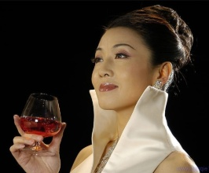
Notes:
装B3：黑白效果，照出你的B格

Slide 40

2020
走向世界：走向未来
There is a white boat in the sky, where sitting a tall tree,
with a rabbit playing around
Notes:
装B4：似乎什么图片变黑了都还可…
使用逼格英文…忽略我的随便式英语..
其实中文也是很逼格的，但在现在的背景下，许多人的思想还（此处省略800字议论文）

Slide 41
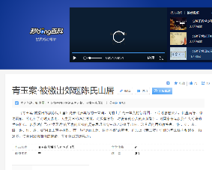
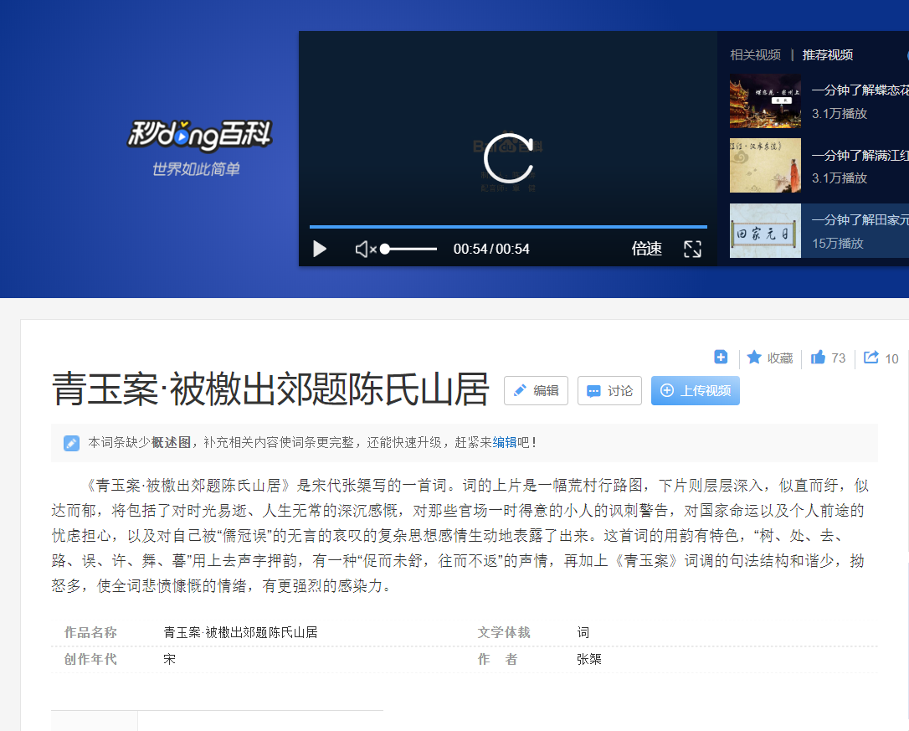
青玉案
被檄出郊题陈氏山居
宋代张榘写的一首词。
词的上片是一幅荒村行路图，下片则层层深入，似直而纡，似达而郁
包括了对时光易逝、人生无常的深沉感慨，对那些官场一时得意的小人的讽刺警告，对国家命运以及个人前途的忧虑担心
Notes:
中间夹着一个渐变透明蒙版

Slide 42
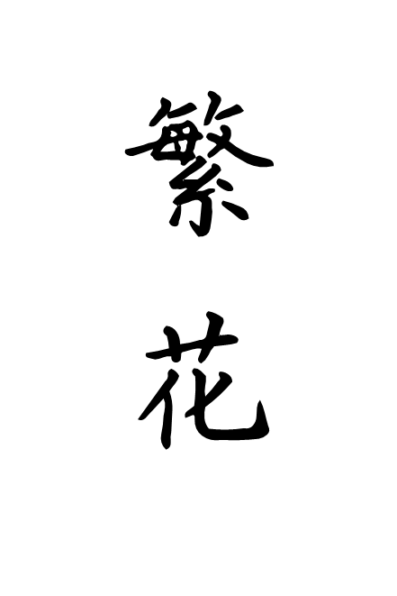
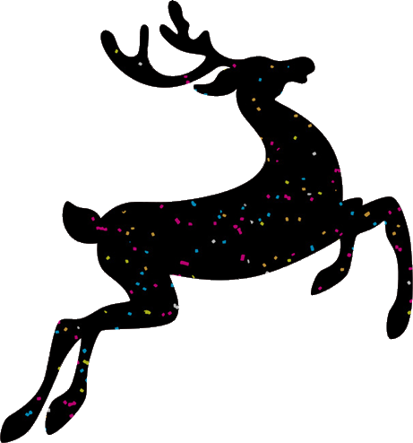


繁
花
Notes:
嵌套效果再应用，又是PS，又是PPT删除背景，累死
文字我使用粘贴为图片再进行裁剪处理

Slide 43

The temptation of pink
Notes:
嵌套效果（我愿称之为砍头方法）：找到图片的png，复制两份，第二份裁剪，留一个头出来，排排序就行了。（原谅我女模特修图修得不好）
文案你来想。这粉红女郎般的配色，艾了艾了

Slide 44
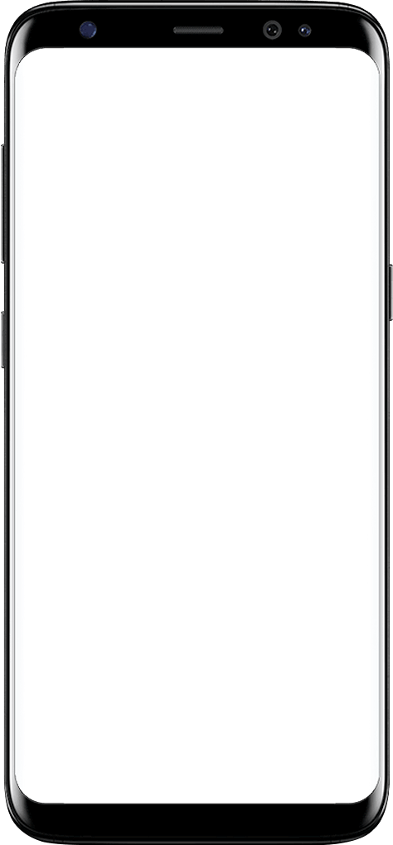
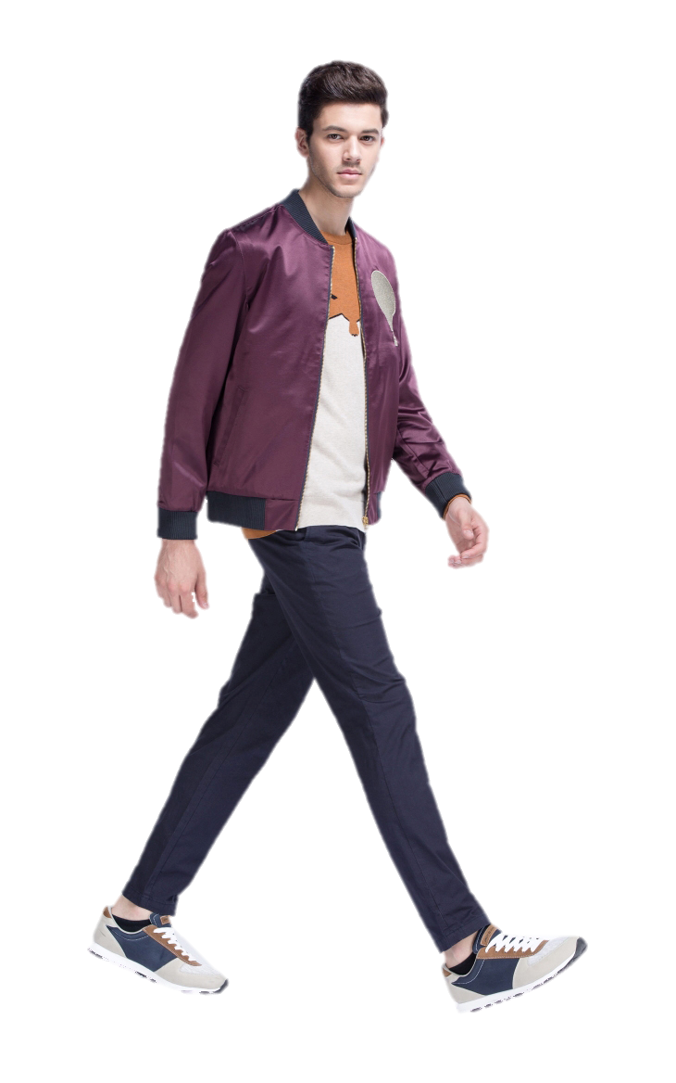

Slide 45
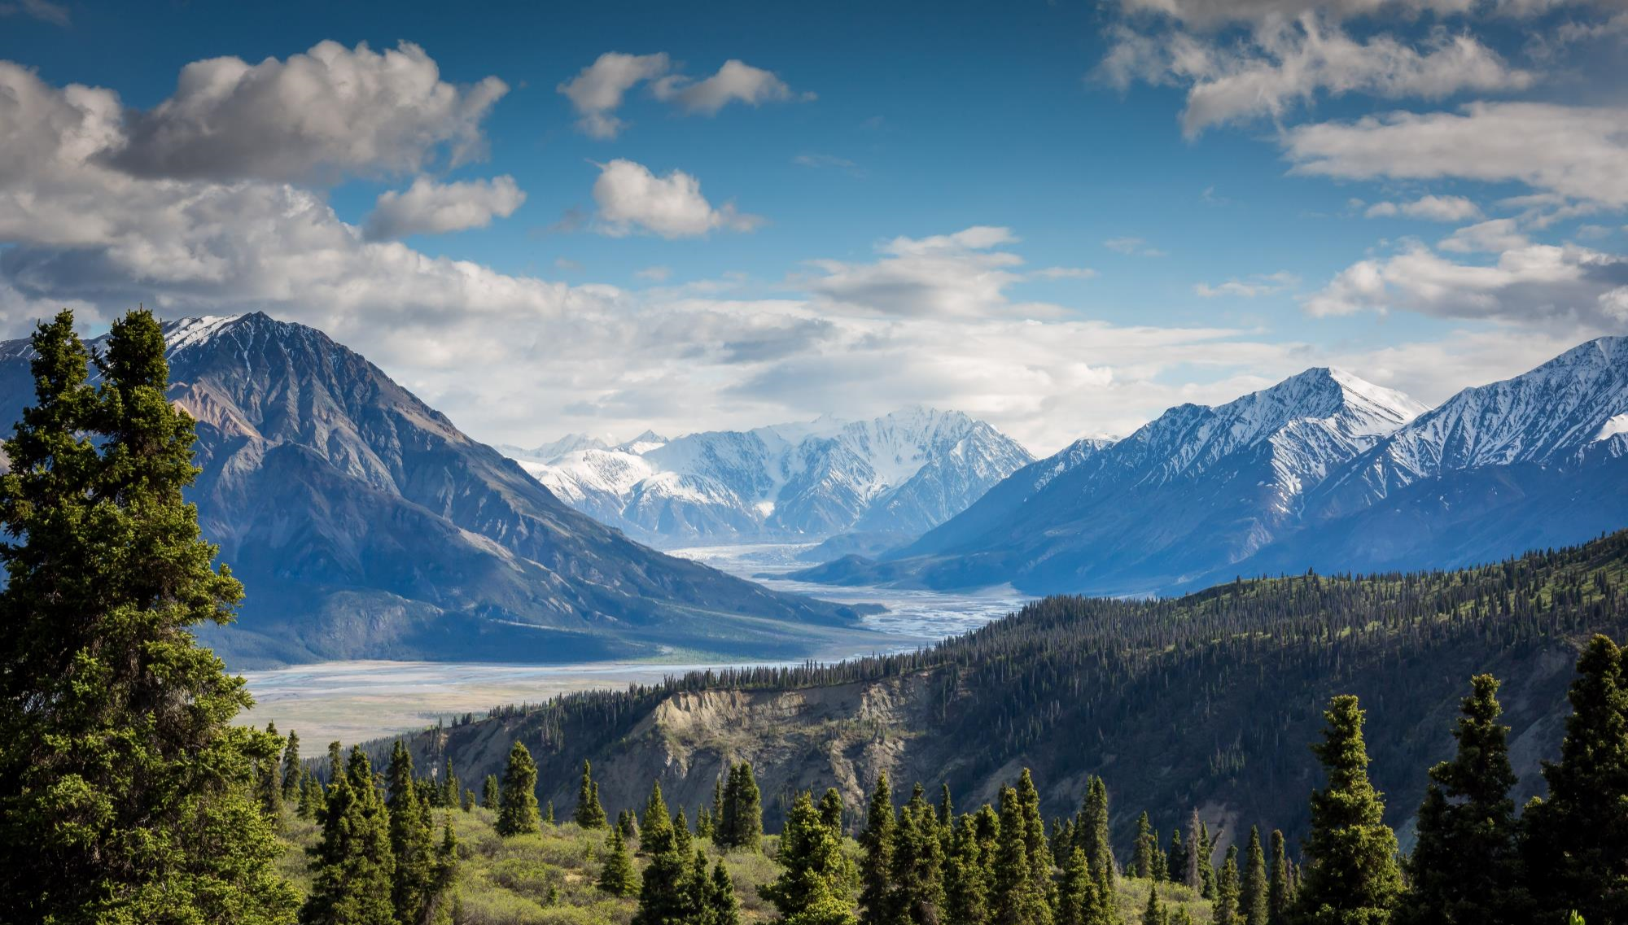
2020
Notes:
文字与背景相容：两种方式：将文字放在山脊，新建多边形画轮廓，覆盖文字：一、使用剪除，剪掉文字，调一下文字的透明度；二、选中多边形，使用以幻灯片背景作为填充即可。我认为方式2更加灵活调整文字。一点点瑕疵。
另外，这种方法也可以处理人物和图形镶嵌。
图库https://unsplash.com/有点卡。

Slide 46

Notes:
再练习
剪的有点烂

Slide 47

Notes:
文字破碎效果：文本框输入文字，插入矩形覆盖文字》相交，使文字变成形状，插入两个三角形，与文字进行“分割”操作，删除其余部分然后自主调整。
还可以进行图片分割：图片分割，把所有元素做好之后，所有元素剪切，粘贴为图片，再进行分割

Slide 48
FBI WARNING
FBI Warning Federal law provides severe civil and criminal penalties for the unauthorized reproduction, distribution, or exhibition of copyrighted motion pictures (Title 17, United States Code, Sections 501 and 508). The federal bureau of Investigation investigate allegations of criminal copyright infringement.
(Title 17, United States Code, Section 506)
Notes:
文字与图形分割应用场景2

Slide 49
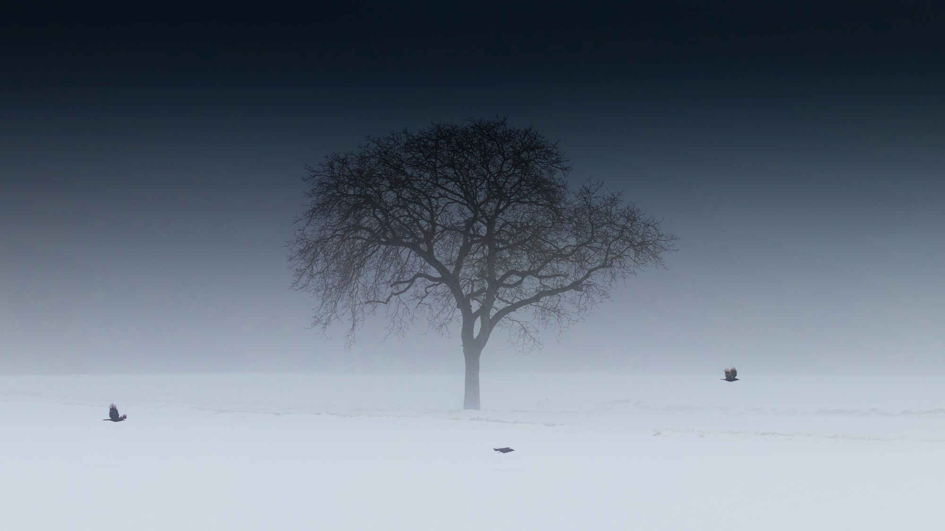
Notes:
笔画模糊，插入图形覆盖字体，使用拆分，对单独笔画使用柔化边缘，如果越柔越小，可以试试把它“搞大”！也可以对笔画单独染色。字体选择与文字字形也重要，最好选择宋体，文字选那些散的字。

Slide 50
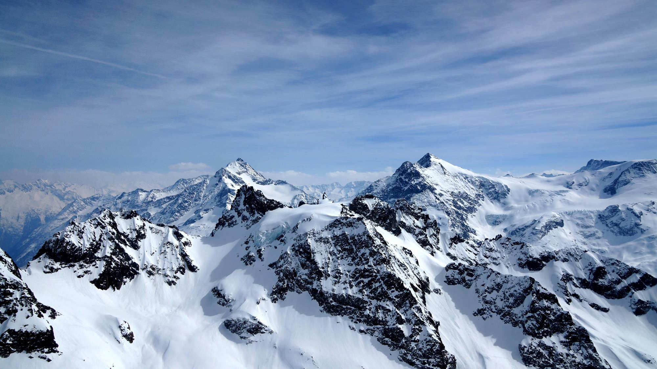

PART.ONE
THE MOUNTAINS
Notes:
玻璃效果：其实就是巧用以幻灯片背景填充。把照片设为背景，蒙上半透明矩形。添加小矩形，以幻灯片背景填充，增加阴影，复制另一个，弄好阴影后，再覆盖上半透明小矩形。

Slide 51
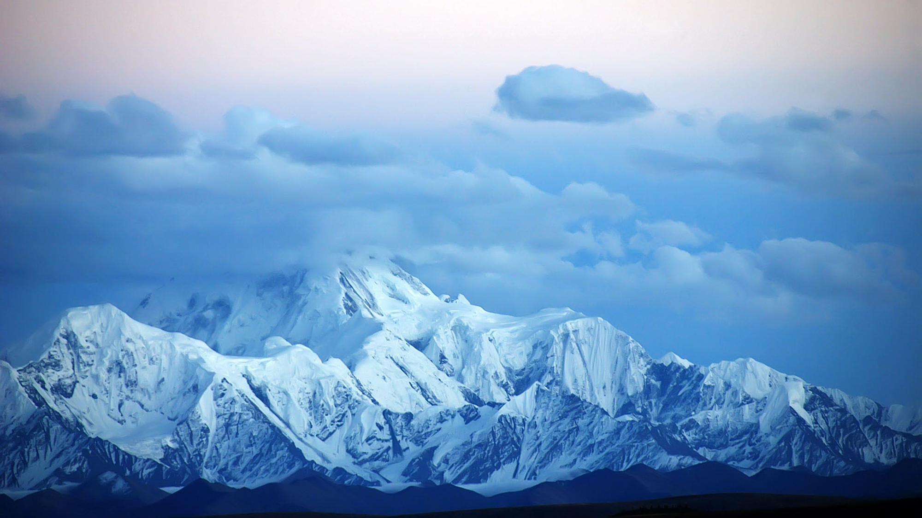
PART.ONE
How to start, how to begin with, what should I say? So many questions are waiting to us. Pay attention to my speech.
Notes:
玻璃效果再应用，甚至可以放一个手机什么的。

Slide 52


向伟大的逆行者们致敬
Notes:
可添加视频，设置自动播放。一些特效素材可以当作动态背景，放在母版里也行，居然也可以柔化边缘

Slide 53

NATIONAL DAY
迎来中华民族的伟大复兴时刻
Oct 1, 2020 – Fan Zheng, Jessy Wang
Ushering in the great rejuvenation of the Chinese nation
Notes:
以动态素材作背景实例

Slide 54

Notes:
镂空文字加视频
此处视频用GIF替代

Slide 55
Notes:
文本框与形状，直接进行拆分
形状对笔画相交
将得到的形状编辑顶点，按住Ctrl删除顶点
把笔画都拆了，好弄些
二津一学准备

Slide 56

肯德鸡
KFG
Notes:
我就是不用插件哼，用三角形拼凑起来加动画，加音效
音效网站爱给网，这个网站真的好用http://www.aigei.com/下载免费素材多

Slide 57


life and environment
I want plenty of money
Cute boys and girl
Notes:
纸裁剪效果（我称之为口袋效果）：
插入一个细长的椭圆：合理地设置阴影，将形状转化成图片，裁剪掉椭圆部分留下阴影（只有这样才做得出那种划了一刀的效果），另添加一个矩形，底色与背景相同，与阴影拼接（这样做才容易遮挡放进口袋里的小纸条）。添加几条小纸条即可。我创新地加了个动画。

Slide 58

你没jj
钉钉时代前来考古
2.0倍新世界
鸡你太美
f4
鸡你太美
建议0.5倍速观看
鸡你太美
鸡你太美
前方高能
ctrl
哈哈哈哈哈哈哈哈哈哈哈
鸡你太美
鸡你太美
万恶之源
鸡你太美
恐怖
鸡你太美
再来亿遍
兄弟们，把害怕打在公屏上
鸡你太美
属实好看
激泥肽镁
你没姬忌
鸡你太美鸡你太美鸡你太美
只因你太美
Ohh
哈哈哈哈哈哈哈哈哈哈哈
鸡你太美
每天亿变，防止抑郁
鸭你太丑
0.5魔鬼
奥里给
哈哈哈哈哈哈哈哈哈哈哈
哈哈哈哈哈哈哈哈哈哈哈哈哈哈
吓死了
Notes:
基本滑动弹幕制作：
添加多个文本框，排列好位置，选中所有，动画》飞入》效果选项》自右侧。效果选项右下角小箭头》弹出对话框》计时》重复》直到幻灯片末尾。
打开动画窗格，自己随机弄弄播放时间与一次循环的时间（速度）
把所有弹幕移动到ppt页面之外的左侧。
我增加了一个顶部弹幕。
与BLIBLI弹幕特点：
1、较粗字体，有黑色边缘
2、水平滑动弹幕长的滑动的快，短的滑动得慢
3、水平滑动弹幕很少有重叠发生
4、行与行之间本身是不重叠的
防止文件太大，视频我用gif代替了
注：水平滑动弹幕内容基于真实弹幕制作。

Slide 59
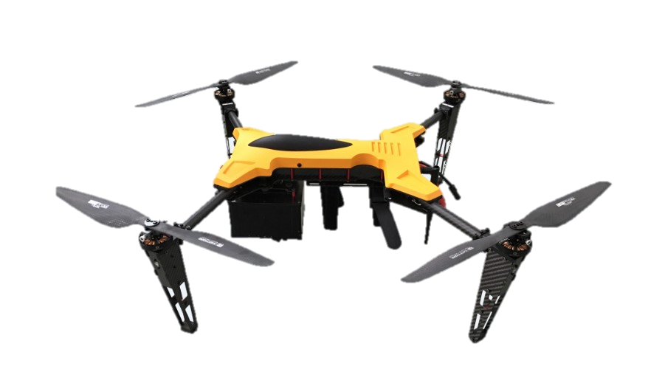
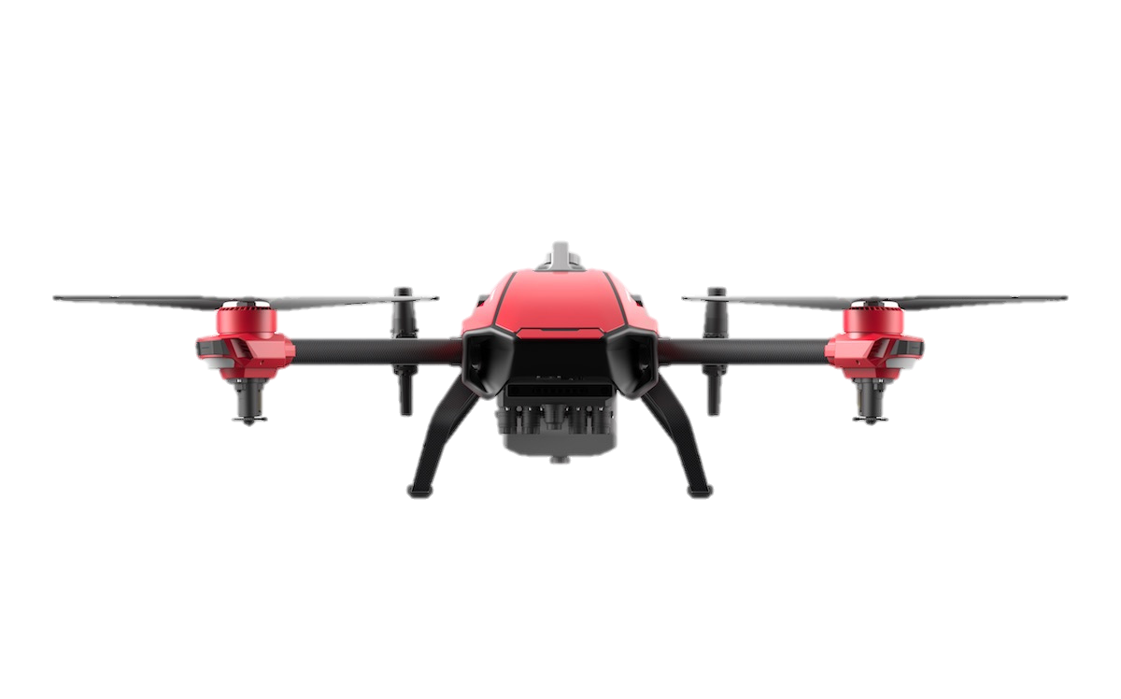
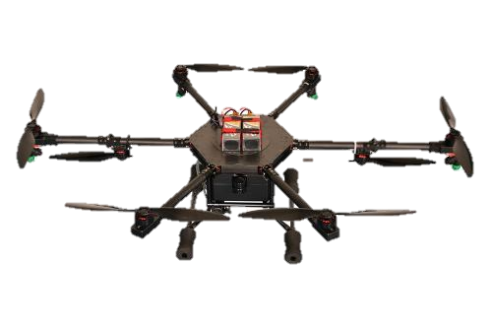
第一代无人机
第二代无人机
四轴360度旋转双翼无人机
第三代无人机
影像系统升级，高清摄像
全新升级，航空级骨架材料，超高清录像
Notes:
动画》动作路径》直线
效果参数加上自动翻转，再弄成重复

Slide 60
Notes:
PPT的平滑切换效果：先在第一页PPT弄好图形，文字啊方块啊都把它弄超出PPT底部来，复制这页PPT，用图形，再PPT底部超出的地方相交，得到剩余部分。按住shift键把得到的部分向上平移，接到PPT的顶部，调好切换动画，完成

Slide 61
Notes:
把超出的部分平移，接到顶部

Slide 62


Slide 63


Slide 64


Slide 65


Slide 66
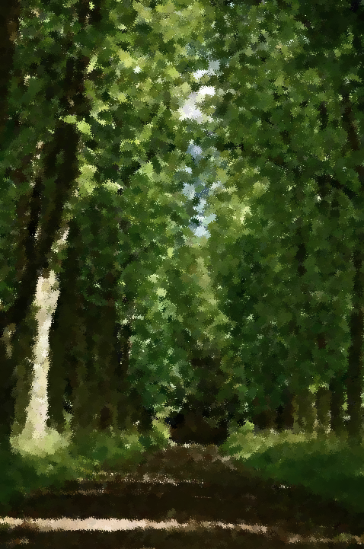
FRESHAIR
ONE
The Summer is coming
how about going to forest
e-having a enjoyable trip
Notes:
书页效果1：视图》参考线》插入线条》宽度2磅》自己设置阴影
这神奇的过渡我是没想到的

Slide 67
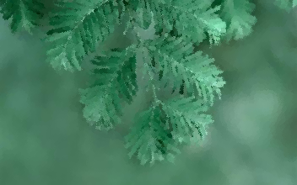
Optional
Thank you, have a nice day. You can use the eraser when necessary.
Let’s turn to next page. Essiontser-3.
Notes:
书页效果2：形状》渐变填充》线性向左》一白一黑》透明度，调一下白色的透明度

Slide 68
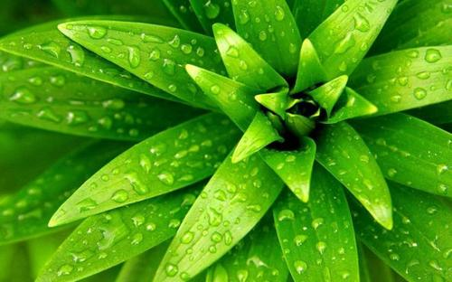

Transition
When arriving at school, I felt more relaxed and comfortable. The only thing I wanted to do is to have a sleep in my soft bed. “Forget it, “I thought, “Tomorrow will be better.” People live on the earth, but they don’t know or admit they are under the control of the empire of heaven. No matter what will happen, I will be there to protect you. Good night.
Another war place, We still go ahead. Please turn to next page.
Notes:
切换效果》页面卷曲

Slide 69

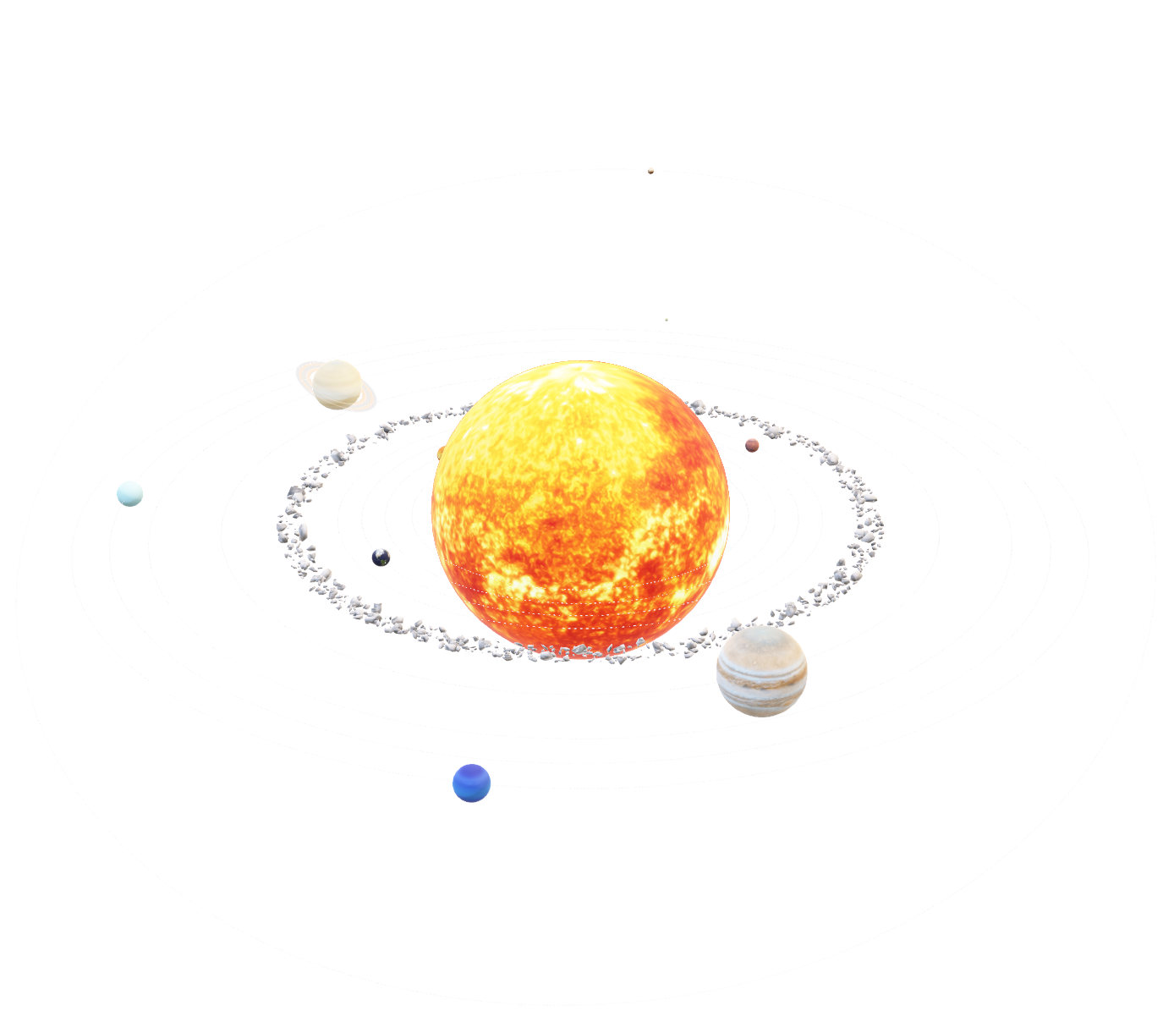
我们的太阳系
Notes:
终于在官网模板扣出一个可用的3D模型，增加平滑切换动画试试手。这里设置好时间自动切换PPT以保证丝滑般地效果。

Slide 70
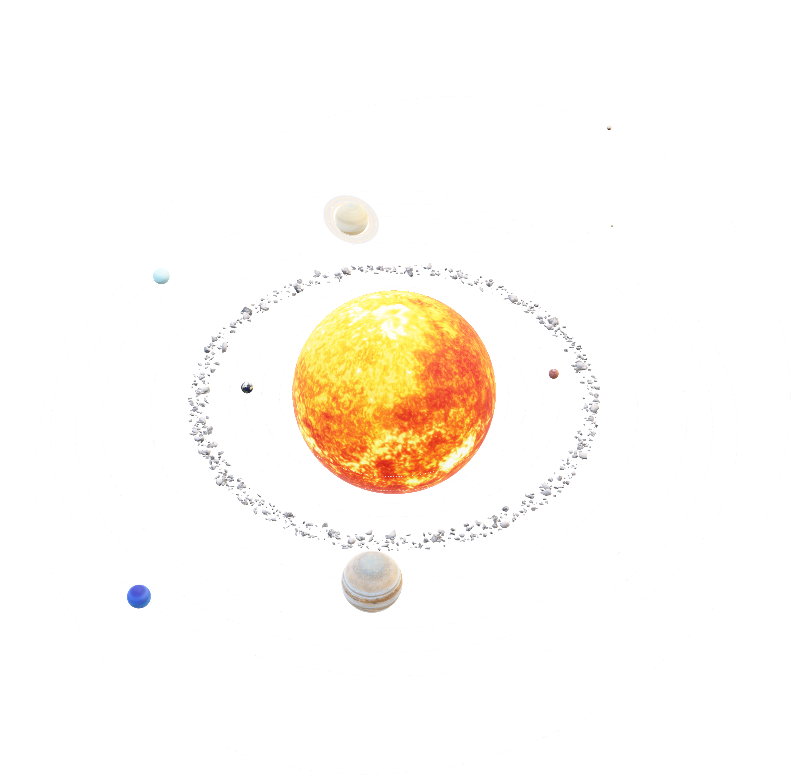
木星
Notes:
切换后显示。只是有点卡顿

Slide 71
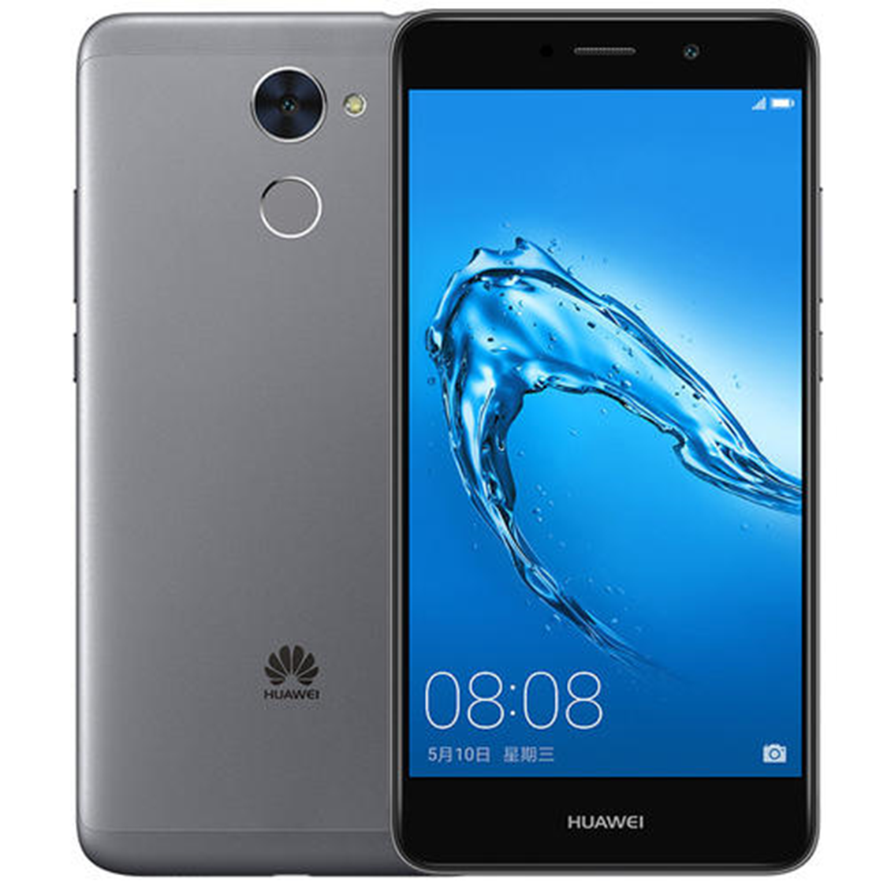
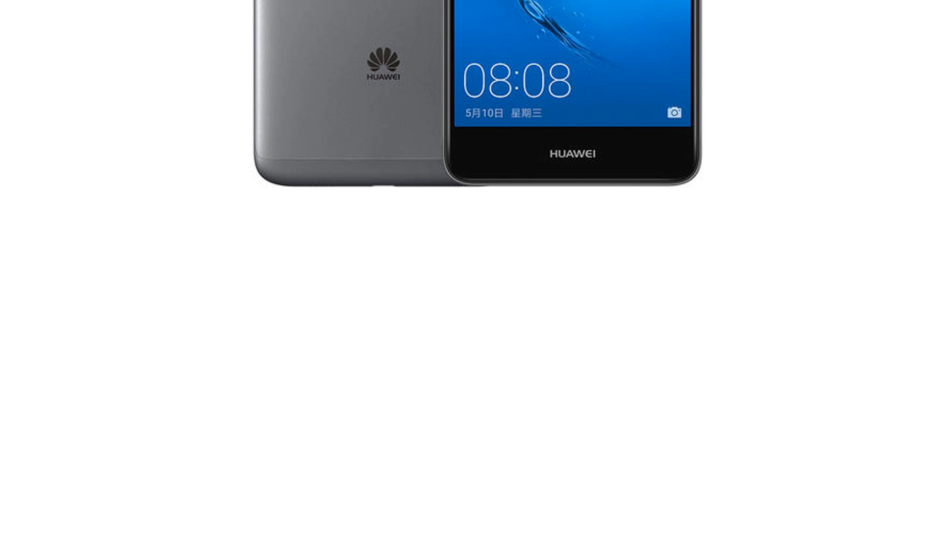
华为新品 Mate 50 系列
激光钽合金摄像头 重构你的想象
Notes:
切换到该PPT时，点一下就可以了哦
艰辛的制作放大镜过程。点击动画，看看我的动画窗格。。。
首先，随便弄两个图形出来，选择这两个图形，看到格式》布尔运算》右击相交》将库添加到快速访问工具栏。
在一个新的ppt中，插入你要放大的图片，设置动画》直线》自己调调，另存为》mp4
在目标ppt插入那个视频，画好放大镜，选视频选图形，相交，得到一个圆形的视频，在把视频弄成动画效果。
没错，接下来就自己捣鼓捣鼓了！
我还把放大镜加入了淡入，在动画窗格调视频的时候一点一点调。。。我看着勉强匹配上。
魅族发布会中文字体使用华文细黑。这个手机不知道是什么古老型号。

Slide 72
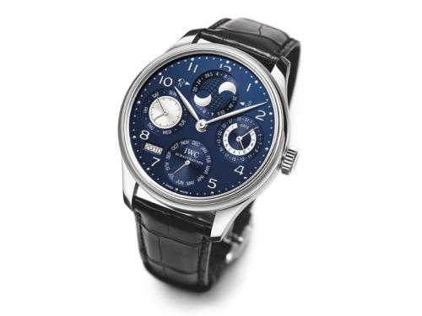
Notes:
更简单的细节展示做法：
两张图片，一张裁剪为圆形，放大，放在原图之上
下一张PPT移动位置，使用平滑切换效果

Slide 74

Notes:
根据动图自己制作的，有点简陋

Slide 76
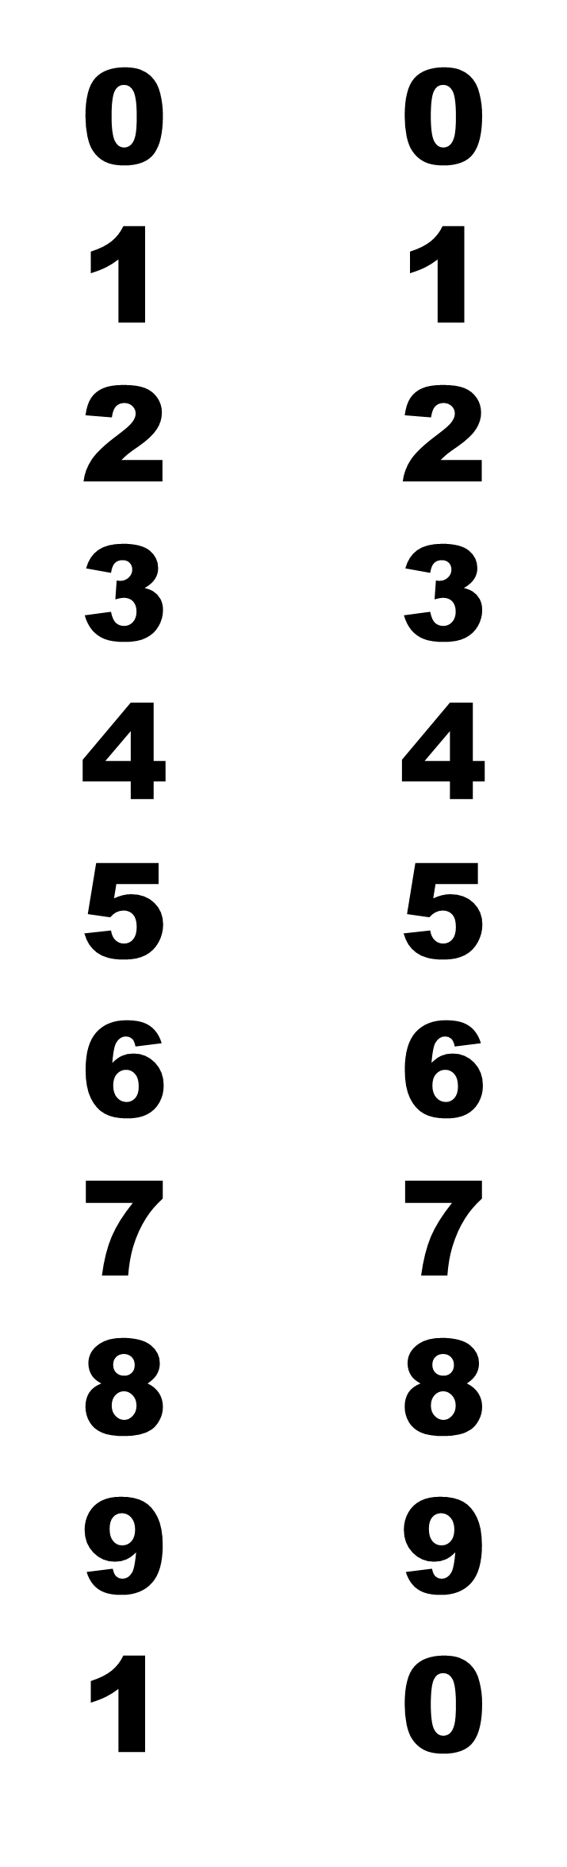
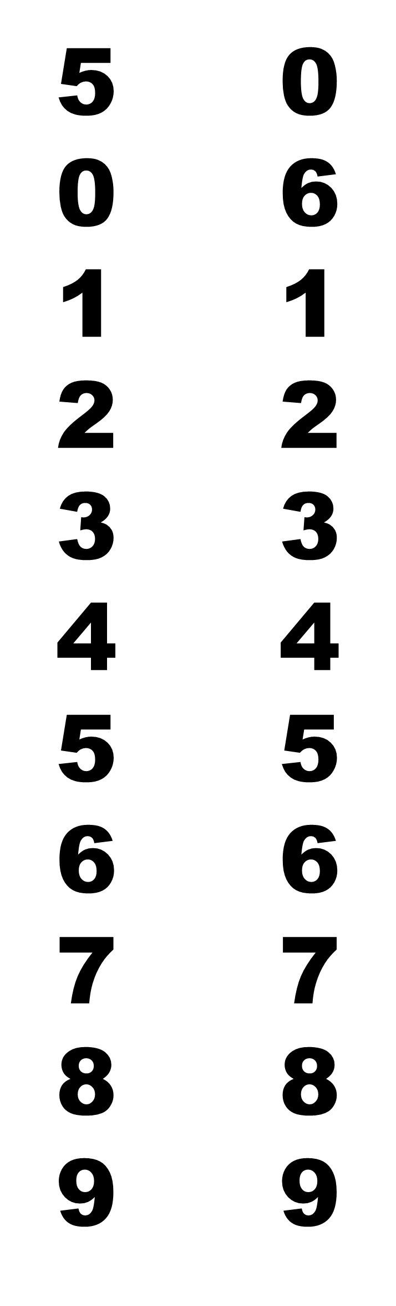
Notes:
根据动图自己猜想制作的平滑切换

Slide 78
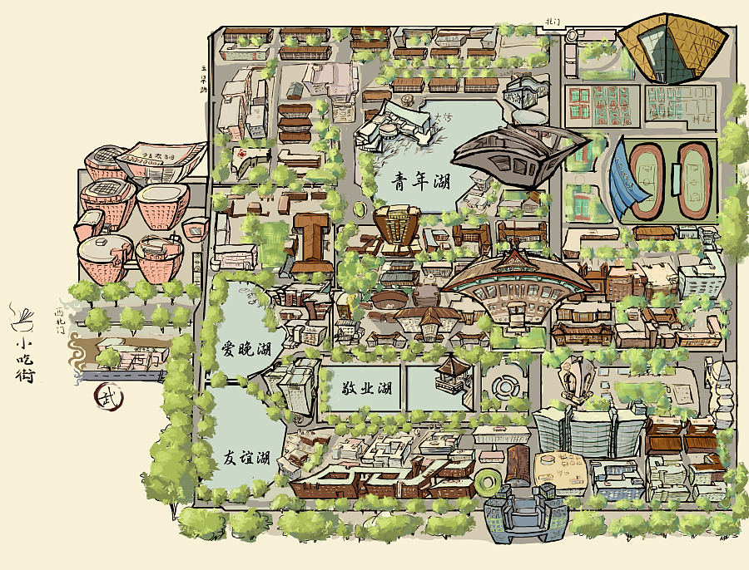
Notes:
同一张图片，进行裁剪，裁剪为形状，切换效果使用平滑切换

Slide 84
天津大学
敬业湖

Slide 85
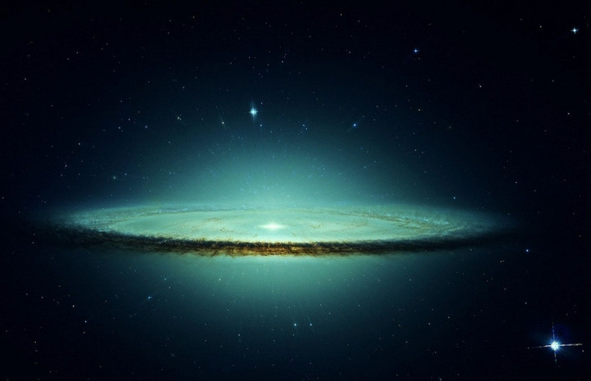
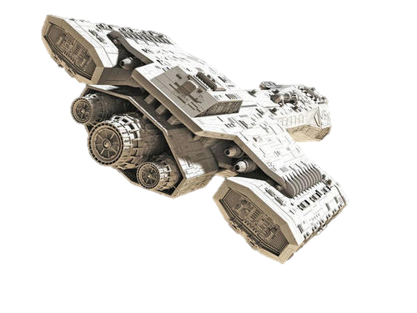
Notes:
超出图片边界的图片之间的平滑切换

Slide 87
Notes:
通过PPT如何制作圆角图形？
设置形状格式边缘线条 宽30磅 连接类型选择圆角 调颜色即可
本页PPT中蓝色为成功类型，黄色为半成功类型，红色为不成功类型
紫色为由线条图形制作

Slide 88
_ _ _
|||||||||||||||||||||||||||||||||||||||||||||||||||||||||||||||||||||||||||||||||||||||||||||||||||||||||||||||||
❤❤❤❤❤❤❤❤❤❤❤❤❤❤❤❤❤❤❤
❌❌❌❌❌❌❌❌❌❌❌❌❌❌❌❌❌❌❌
▼______________▼_____________▼_____________▼_____________
💢💢💢💢💢💢💢💢💢💢💢💢💢💢💢💢💢💢💢
💨💨💨💨💨💨💨💨💨💨💨💨💨💨💨💨💨💨💨
⚫⚫⚫⚫⚫⚫⚫⚫⚫⚫⚫⚫⚫⚫⚫⚫⚫⚫⚫⚫
🧡🧡🧡💛💛💛💚💚💚💙💙💙💜💜💜🤎🤎🤎🖤
Notes:
文字效果》圆》调整形状大小为正方形

Slide 89
端午
Love me, love study
Notes:
用形状作画，你试过吗？

